Slide 1
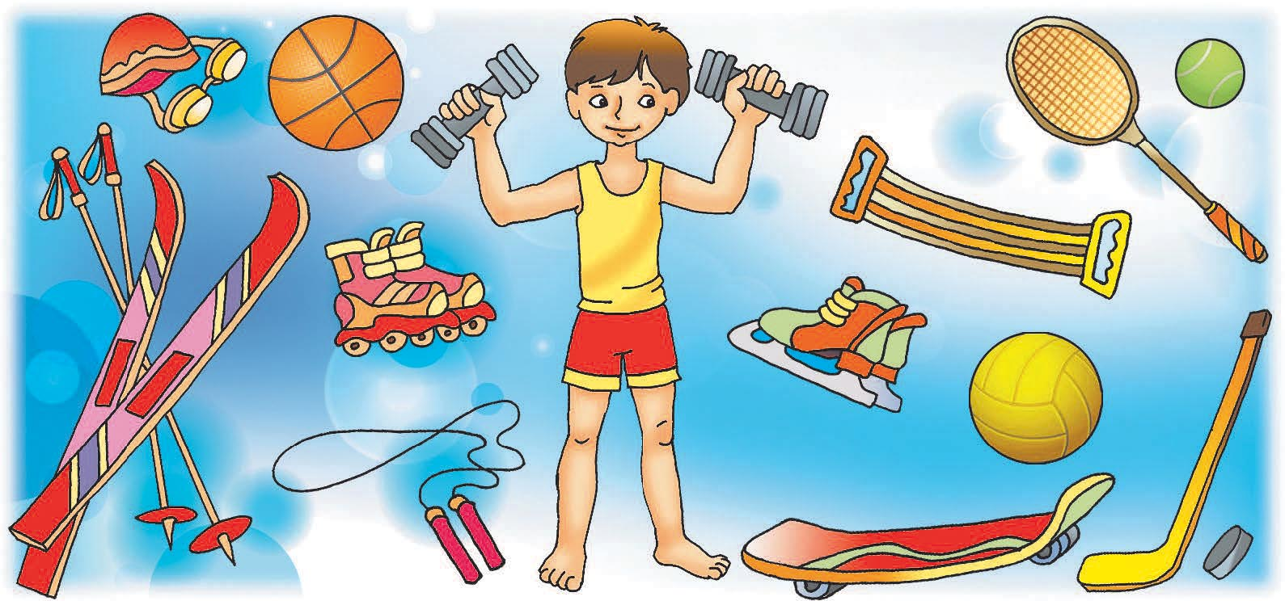
ЗДОРОВЕЙКА Мы за ЗОЖ
«БЕРЕГИНЯ»
29.03.2016

Slide 2
В феврале прошел месячник гражданско-патриотического воспитания. В рамках месячника прошли военно-спортивные игры «Наставник, Я и мой друг».
Были приглашены гости: ОБППС МУ МВД России Якутское капитан полиции Кольцов А.Я., ст. сержант Иванов Ю.П., ст. сержант Слепцов Р.Т., сержант Титов С.С.
Участники команд состояли из работников и воспитанников детского дома.
Игра включало следующие этапы: разборка и сборка автомата АК-47, оказания первой помощи, полоса препятствий, метание гранаты.

Slide 3
Военно-спортивная игра «Наставник, я и мой друг» 20.02.2016.

Slide 4
Игра по станциям « Мы патриоты» была посвящена по гражданско-патриотическому воспитанию.
Название станций: матросский танец, полоса препятствий, идем на разведку, музыка военных лет и игра дружба.
Участвовали 3 команды: «Максимум», «Дружба», « О».
В конце каждая команда выпустила Стенгазету «Мы патриоты».

Slide 5
Игра по станциям «мы патриоты»

Slide 6
Оборонно-прикладное многоборье на кубок имени Петра Лаврентьева в рамках проведения Всероссийских соревнований среди патриотических клубов и других объединений по многоборью Всероссийского физкультурно-спортивного комплекса «ГТ и О» в программе армейских международных игр Армии – 2016 27.02.16

Slide 7
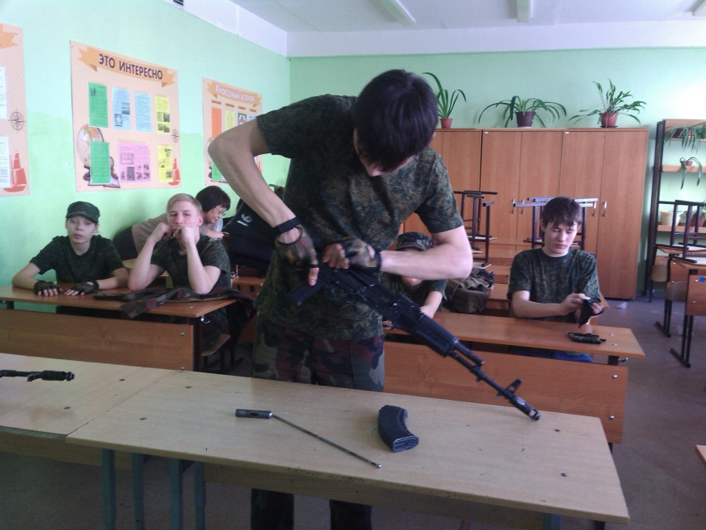
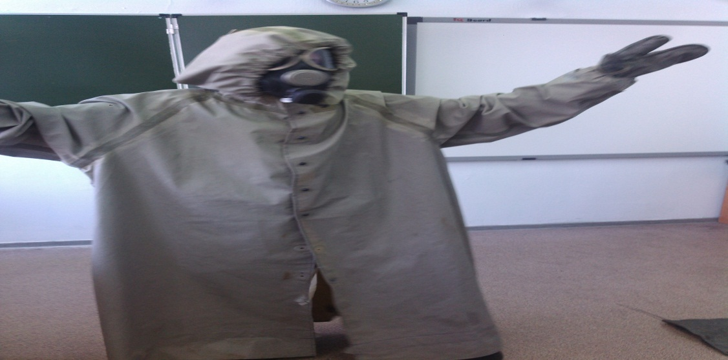
Оборонно-прикладное многоборье на кубок имени Петра Лаврентьева 27.02.2016.

Slide 8
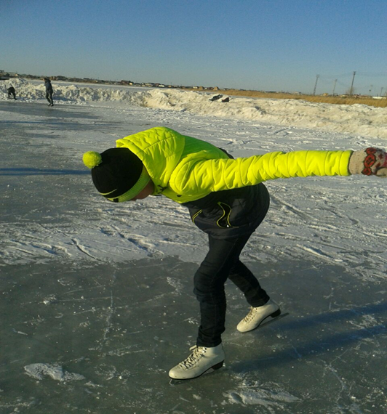
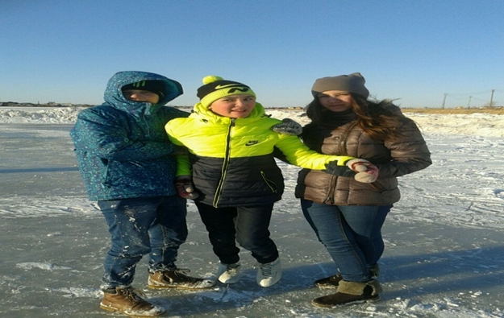
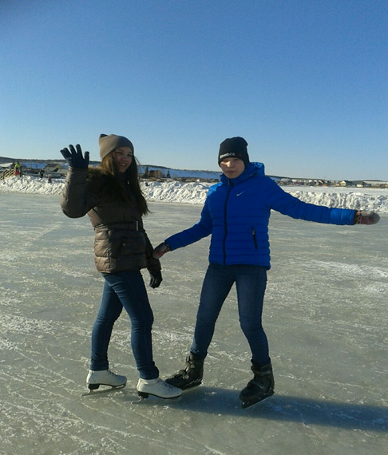
В каникулярные дни активно отдыхаем
Катание на коньках и на лыже
Катание на коньках

Slide 9
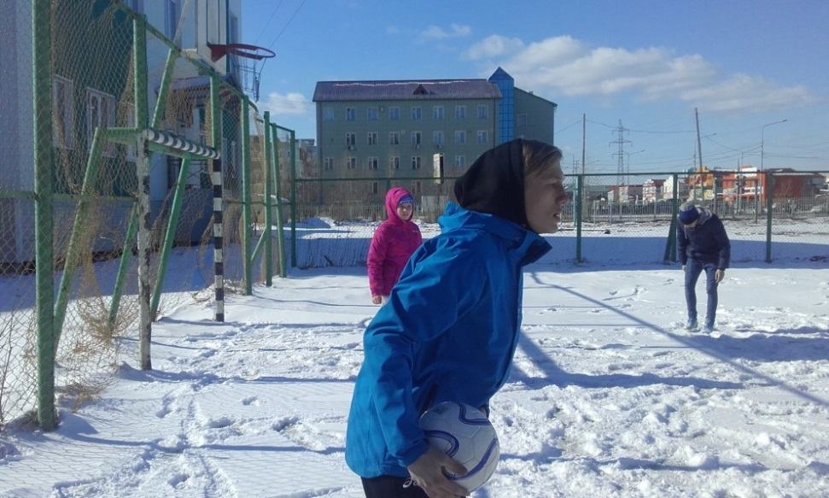
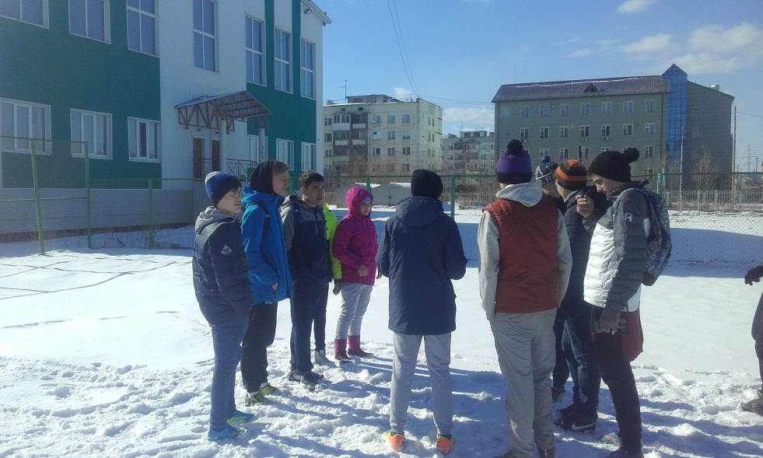
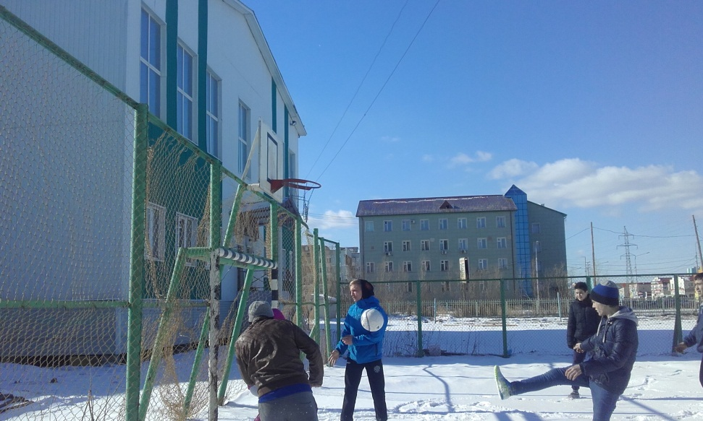
Играем футбол и спортивные игры

Slide 10
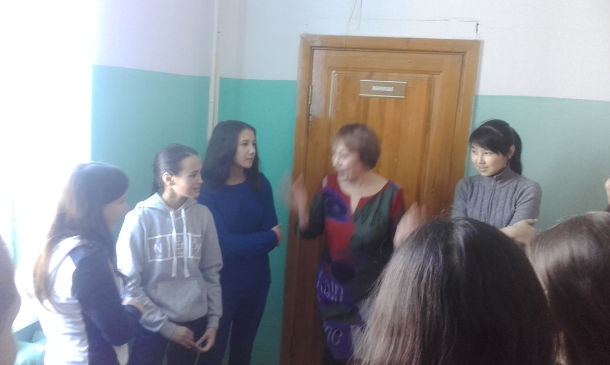
Встреча в рамках добровольческой работы

Slide 11
Школьники из СОШ№ 15 во время каникул организовали товарищескую встречу:
-знакомство.
-соревнование по футболу.
-игры на воздухе.
Воспитанники Центра приняли активное участие, товарищеская встреча по футболу закончилось счетом: команда «Дружба» СОШ№15 выиграли 6:2, команда Альянс 1:1 ничья, по пенальти 3:1 проиграла команда «Максимум» («Берегиня»). Хозяева накрыли стол, проводили игры. Встреча удалась на славу!

Slide 12
Месячник психологического здоровья имел следующие цели:
• обеспечить психологическую безопасность воспитанников, педагогов;
• проводить занятия, направленные на формирование у подростков и детей коммуникативных навыков, позитивного отношения к себе и к окружающим, навыков саморегуляции психоэмоционального состояния, умения разрешать конфликты и адекватно вести себя в стрессовых ситуациях;
• повысить психологическую компетентность педагогов, снизить эмоциональное выгорание педагогов.
Были проведены: психологический тренинг развития коммуникативных навыков и командообразования (кыьыл футболкалаах, дружба диэни суруйбуттар спичканан); психологическая акция «Мы голосуем за жизнь!» (плакат, кыргыттар олороллор тегурук остуол тула); пальчиковая гимнастика для развития памяти(Юля сидит); арт-терапевтические тренинги по целеполаганию; (Вова), арт-терапевтический тренинги по позитивному отношению к жизни «Пуговица удачи»(Стас)

Slide 13
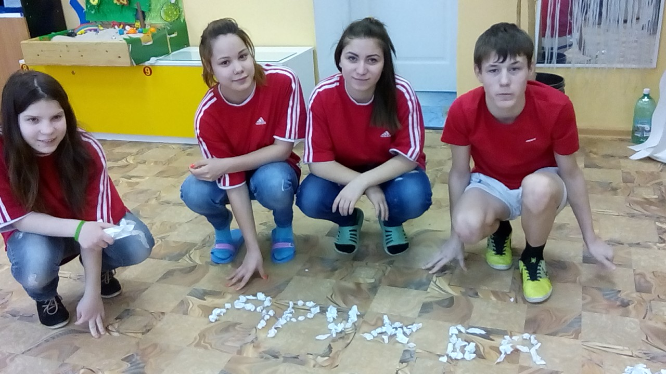
Месячник психологического здоровья

Slide 14
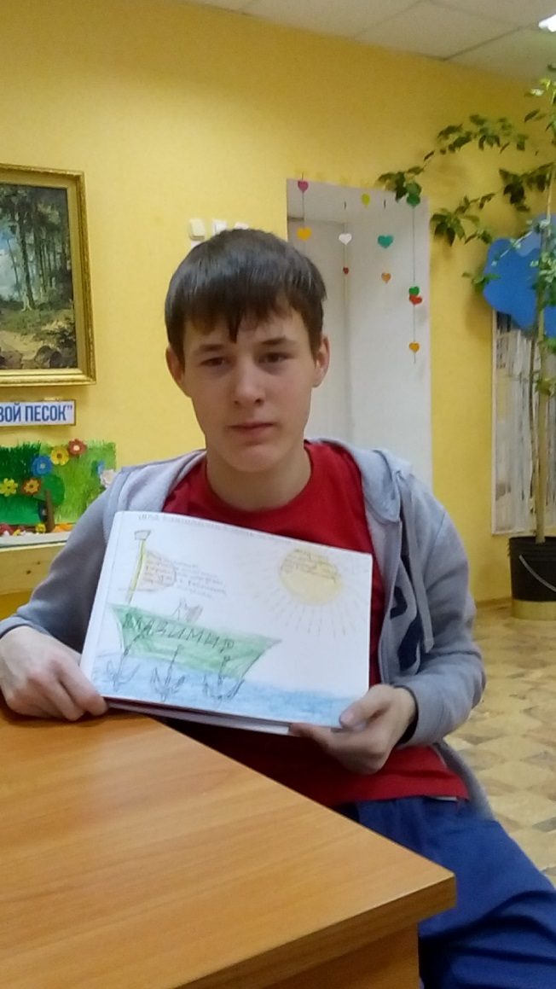
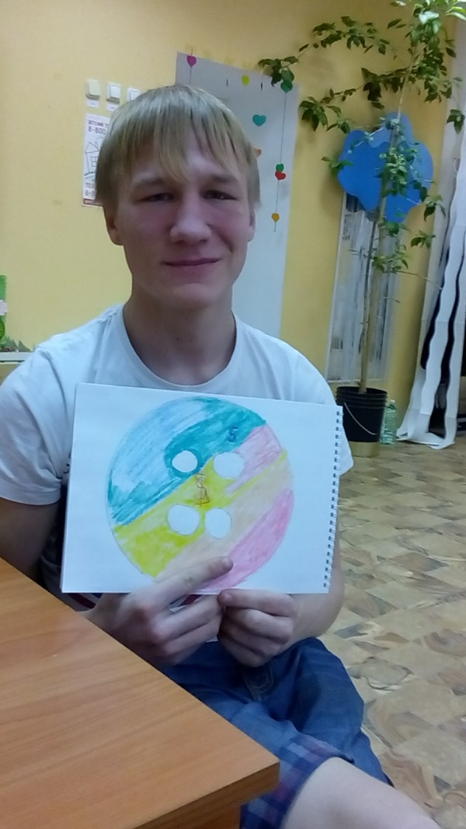

Slide 15
